Slide 1
Ultra-SLIM
Ultra Soft XRS Station for Studies on Novel Light Materials
Frascati, 1 Luglio 2015

Slide 2
XLab Frascati Collaboration Network
Prof. S.B. Dabagov (Resp.)
Dr. D. Hampai
Dr. G. Cappuccio
Dr. A. Liedl
Dr. C. Polese
E. Capitolo
Ing. F. Lucibello
Dr. A. Marcelli
Detectors
INFN - ENEA - CERN - Univ. Tomsk
X-ray Spectroscopy – X-ray Imaging
INFN – Diamond Light Source - ENEA – University of Rome “Sapienza” - CNR – University of Bicocca – University of Florence – University of Minsk - Lebedev Physical Institute
Novel Source – Nanoray (Eur. Proj.)
Labor, University of Rome “Sapienza” - University of Rome “Tor Vergata”

Slide 3
Main Research Activity at XLab - Frascati
Study on X-ray Optics – Polycapillary and Compound Refractive Optics
Diagnostic Applications
X-ray Imaging for large object with high spatial resolution
Collaboration with CERN - ATLAS sez. INFN for MicroMega Detector
Crystal Characterization for hadron beam collimation through crystal channeling - CERN
Material Analysis. The X-ray Spectroscopy:
X-ray Fluorescence (normal and total reflection modes)
X-ray Diffraction
X-ray Imaging
X-ray Tomography amd micro-Tomography
Novel technologies and experimental setup
Prototype for XRF – TXRF and X-ray Imaging
X-ray tube based on Carbon Nanotube Cold Cathode

Slide 4
Ultra-SLIM
Sviluppo di una stazione sperimentale (Ultra-SLIM) per analisi di spettroscopia di raggi X ultra soft.
@ Caratterizzazione non distruttiva di materiali contenenti elementi ultra-leggeri (C, O, N ecc.)
@ Tecniche: XRF, TXRF, XAFS (composizione elementare e informazioni sulle strutture)
@ Applicazioni: Biologia, Medicina, Nanotecnologie e Nuovi Materiali, Scienze Ambientali

Slide 5
Emissione di Raggi X da Elementi a basso Z

Slide 6
Emissione di Raggi X da Elementi a basso Z

Slide 7
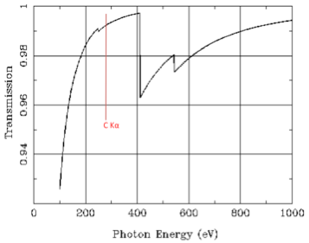
Emissione di Raggi X del Carbonio
Trasmissione dell'aria alla pressione di 1.3 mbar, ed evidenziata l’energia della Kα del carbonio (274 eV).

Slide 8
Stato dell’Arte
Facility di Luce di Sincrotrone (ESRF, Berkeley Lab, BESSY II, SLAC, DLS, DESY, Elettra, ecc.). Forte brillanza per ottimizzare la resa di fluorescenza (0.1%) nel range delle basse energie. Risoluzione spaziale del micron, energie 50-4200 eV (Berillio-Calcio), vuoto 10⁻⁴-10⁻⁶ mbar.
Altro: Tokamak (CASTOR). Risoluzione spaziale 5 mm.
Non ci sono prodotti commerciali ad hoc

Slide 9
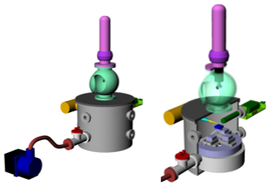
Ultra-SLIM - il Progetto
Sviluppo di una stazione sperimentale (Ultra-SLIM) per analisi di spettroscopia di raggi X ultra soft.
Fasi:
Realizzazione di camera da alto vuoto
Detector, assemblaggio e software
Sistema di allineamento Cristallo per Assorbimento
Casi studio e industrializzazione

Slide 10
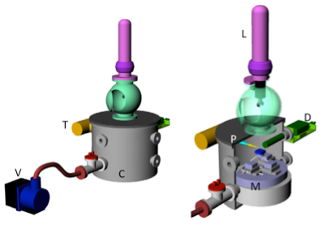
Ultra-SLIM - il Progetto
Schema 3D della camera sperimentale: V) pompa da vuoto, T) tubo a raggi X, C) camera da vuoto, D) detector, P) lente policapillare, M) stage motorizzati, L) sistema di inserimento campione.
Sotto: Schema per sistema di Assorbimento X con singolo cristallo

Slide 11
Coerenza con Mission INFN / CSN5
Parte Strumentale: Nuova Stazione Sperimentale
Parte Software: Software di Gestione
Integrazione con XLOS Vitruvio
Integrazione con Interfaccia Universale per altri Sistemi Operativi / Laboratori di Ricerca
Nuova Facility: caratterizzazione dei materiali (fisica atomica), in ambito multidisciplinare, e possibilità di trasferimento tecnologico.

Slide 12
Fase 1
Milestones:
M1. Camera: schermata, con pompa da vuoto e meccanica di movimentazione
M2. Sistema di inserimento campioni
M3. Sorgente con policapillare
Deliverables:
1.1 Camera: report su le condizioni di vuoto raggiungibili, e la capacità di schermare la radiazione
1.2 Sistema di inserimento campioni: design e realizzazione di un prototipo
1.3 Sorgente: report su fascio primario uscente dall’accoppiamento tubo/policapillare.

Slide 13
Fase 2
Milestones:
M4. Detector per basse energie / Cristallo per assorbimento
M5. Assemblaggio completo della strumentazione
M6. Software di gestione
Deliverables:
2.1 Detector: report sulle efficienze alle basse energie
2.2 Sistema: report su test di funzionamento dell?intero sistema

Slide 14
Fase 3
Milestones:
M7. Risultati analitici
M8. Possibili ricadute tecnologiche
Deliverables:
3.1 Casi studio: pubblicazioni dei risultati su riviste dedicate
3.2 Prototipo: produzione di scheda tecnica, presentazione in workshop - Trasferimento Tecnologico. Brevetto / Industrializzazione Prodotto

Slide 15
Cronoprogramma - Stima Fondi (facility ind.)
Tipo | Costo (k€) | Giustificazione
Consumabile / Strumentazione | 15 | Camera da Vuoto
 | 10 | Pompa da Vuoto
 | 50 | Meccanica
 | 10 | Tubo RX
 | 15 | Derector
 | 15 | Cristallo per Ass.
Missioni | 11
Totale | 125

Slide 16
Cronoprogramma - Stima Fondi (facility dip.)
Tipo | Costo (k€) | Giustificazione
Consumabile / Strumentazione | 15 | Camera da Vuoto
 | 10 | Pompa da Vuoto
 | 50 | Meccanica
 | 10 | Tubo RX
 | 15 | Derector
 | 15 | Cristallo per Ass.
Missioni | 11
Totale | 125 -> 75

Slide 17
Ultra-SLIM: Personale
S.B. Dabagov (Resp.) | 20%
D. Hampai | 40%
A. Marcelli | 20%
A. Esposito | 10%
F. Happacher | 10%
F. Lucibello | 30%
C. Polese / Ass. PhD Student | 75%
A. Liedl / Ass. PhD Student | 75%
Servizio Officina Meccanica | 6 / mesi Uomo
FTE | 1.3 + 1.5 (PhD Students)

Slide 18
Coinvolgimento Partner
X-Channel Technologies s.r.l. (Ottiche raggi X)
XGLab s.r.l. (Detector)
GNR s.r.l. (Camera Sperimentale)
Consorzio Hypathia
Università di Ferrara

